Slide 1
人资系统
主页模块

Slide 2
主页 token 拦截处理
Layout 布局样式
Vuex 管理用户数据
异常图片处理
登出功能
token 失效的处理方式

Slide 3
主页 token 拦截处理
一
我们已经完成了登录的过程，并且存储了token，但是此时主页并没有因为token的有无而被控制访问权限
我们需要根据token处理主页的访问权限问题

Slide 4
权限逻辑
访问权限拦截
是否有token
是否在白名单
跳到登录页
否
否
是
是
是否登录页
否
放过通行
是
跳到主页

Slide 5
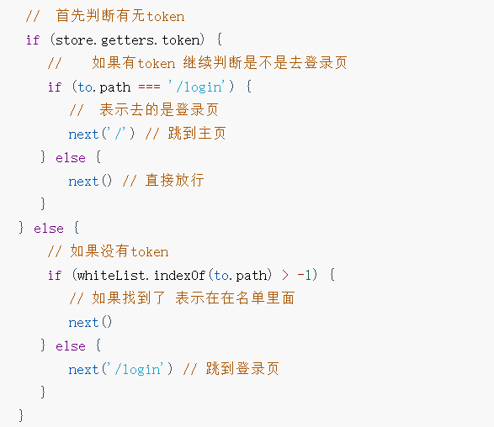
`src/permission.js`

Slide 6
Layout 布局样式
二
主页的左侧导航样式
头部内容的样式
可以直接拿 markdown 资料的样式复制

Slide 7
Vuex 管理用户数据
三
拦截器 token 注入
Vuex 获取用户数据
用户数据获取时间点
头像数据的拼接

Slide 8
Token 注入
headers中的Authorization相当于我们开门（调用接口）时`钥匙(token)`，我们在打开任何带安全权限的门的时候都需要`钥匙(token)` 如图
调用接口
携带token
后端服务
Axios拦截器注入

Slide 9
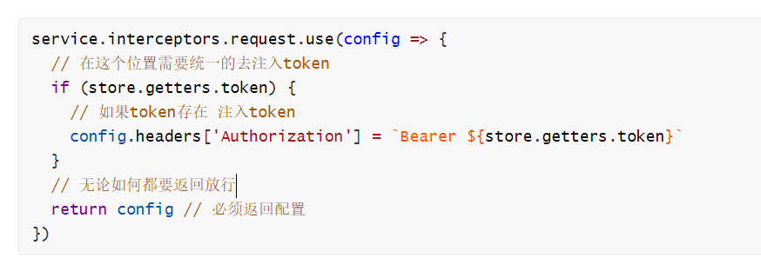
`src/utils/request.js`

Slide 10
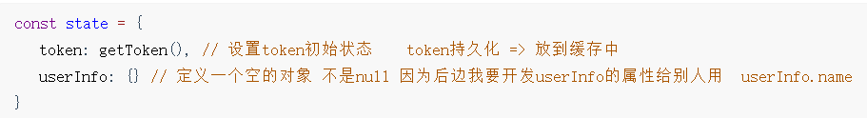
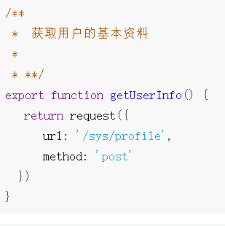
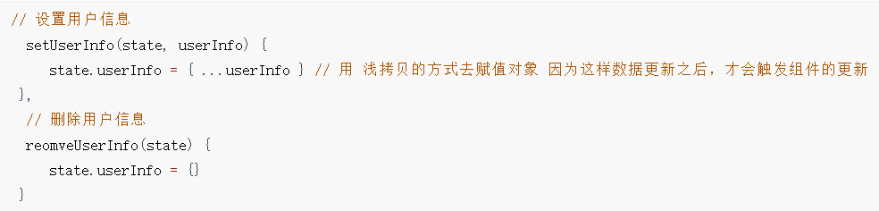
Vuex 获取用户数据
初始化state
获取用户资料接口
设置和删除用户资料 `mutations`

Slide 11
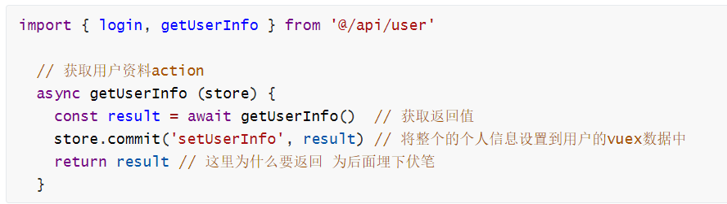
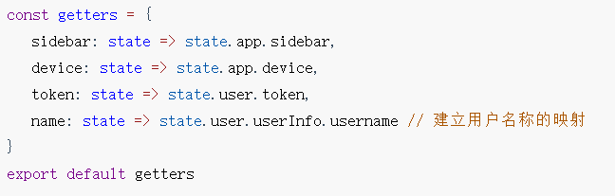
封装获取用户资料action `action` `src/store/modules/user.js`
建立用户名的映射 `src/store/getters.js`

Slide 12
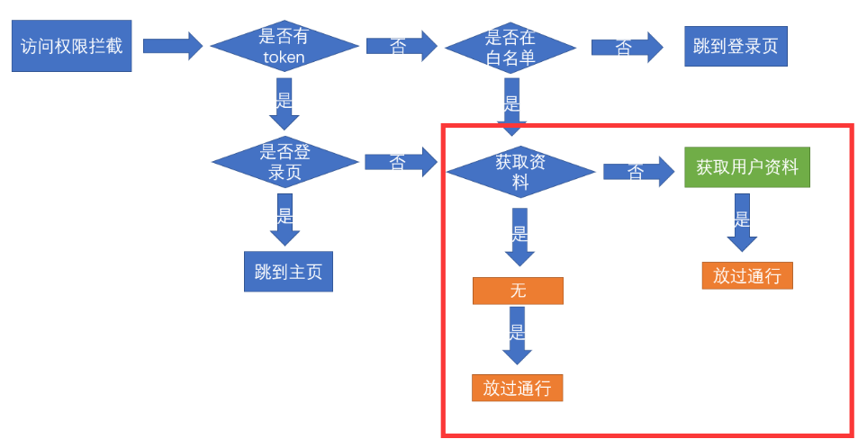
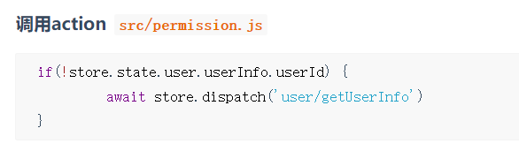
获取用户资料的时机
用户资料有个硬性要求，`必须有token`才可以获取, 但是用户资料又是每个页面都必须的

Slide 13
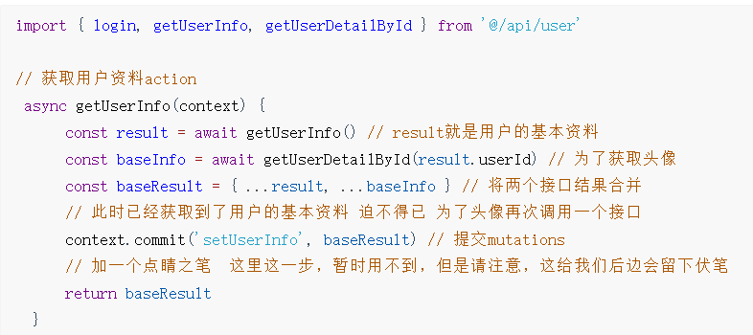
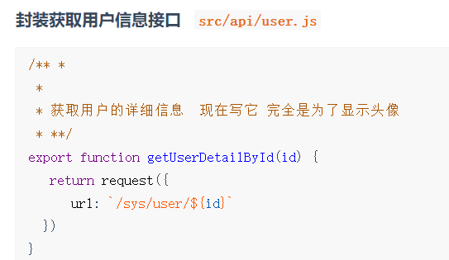
头像接口合并数据
我们发现头像并不在接口的返回体中（接口原因），我们可以通过另一个接口来获取头像，并把头像合并到当前的资料中
修改完actions 之后, 就可以在顶部获取了, 也可以继续用 getters 简化数据获取

Slide 14
异常图片处理
四
通过自定义指令的形式解决异常图片的处理

Slide 15
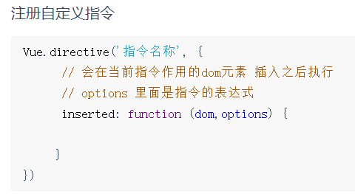
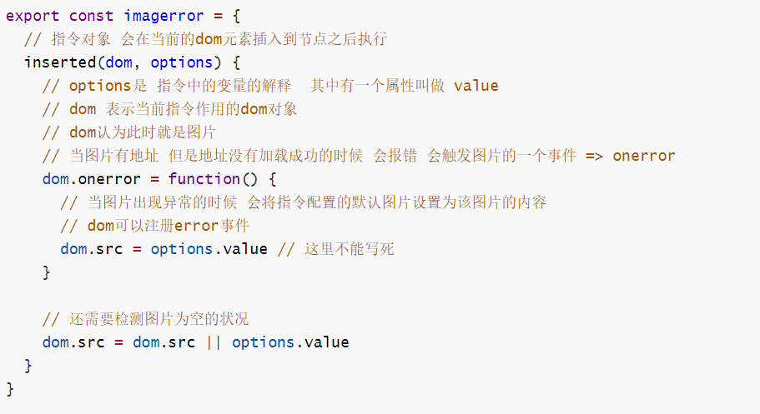
自定义指令
main.js
也可拆分出来封装
记得传入的字符串, 默认并不会作为
文件路径解析加载, 需要 require()

Slide 16
登出功能
五
登出仅仅是跳到登录页吗？

Slide 17
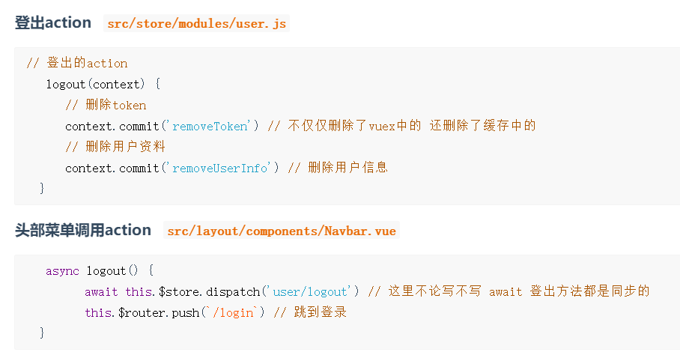
登出
删除用户token
删除用户资料
回登录页

Slide 18
Token失效的介入
六
主动介入
被动介入

Slide 19
Token 失效主动介入
开门的钥匙不是一直有效的，如果一直有效，会有安全风险，所以我们尝试在客户端进行一下token的时间检查
登录
成功
获取token
注入token
存入时间戳
检查时间戳
正常
继续请求
超时
登出

Slide 20
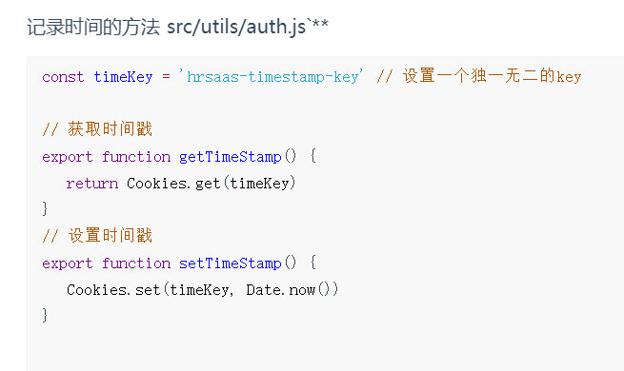
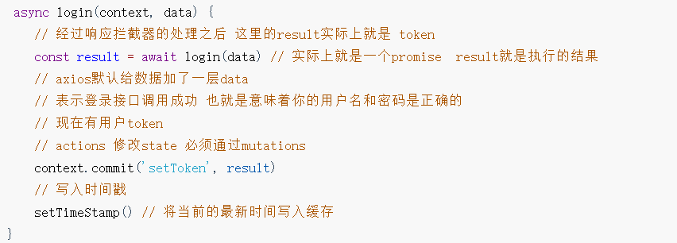
封装持久化事件记录工具
登录成功即开始计时

Slide 21
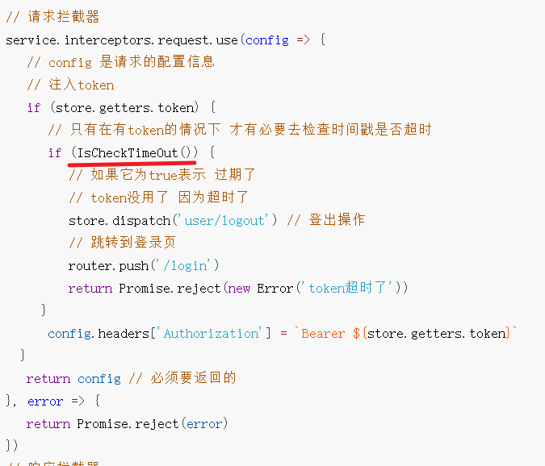
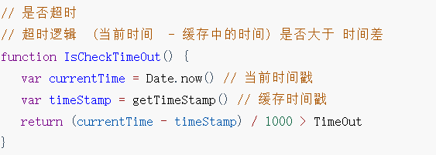
src/utils/request.js
每次发请求都做判断, 超时直接拒绝

Slide 22
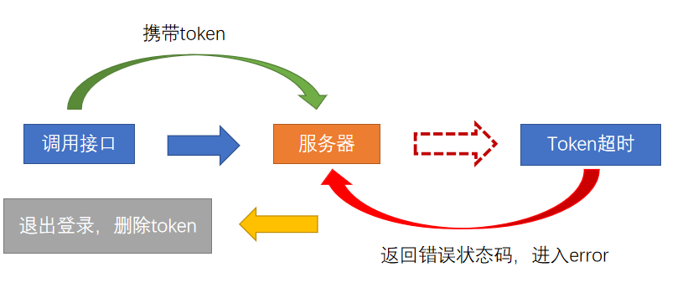
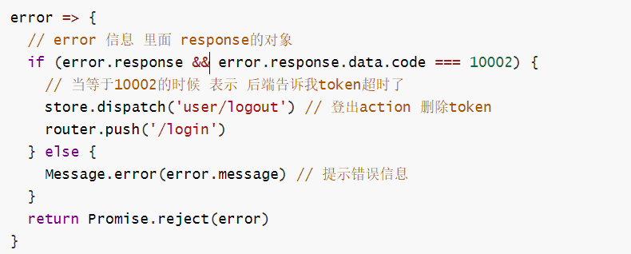
Token失效的被动处理

Slide 23
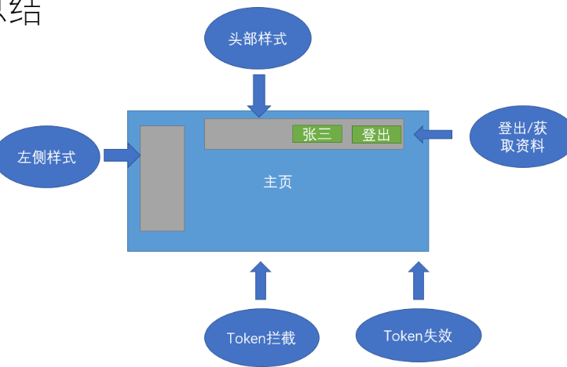
主页布局小结

